Slide 1
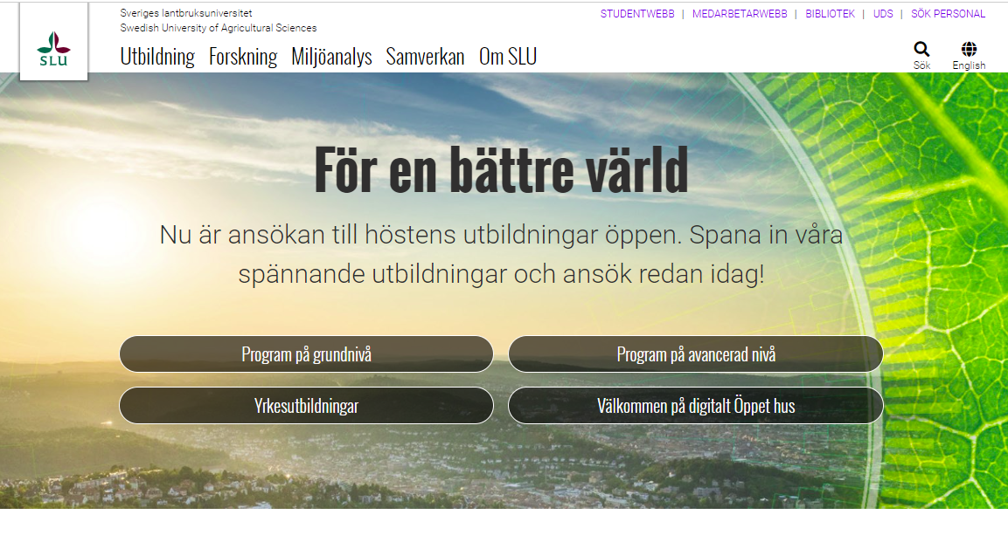
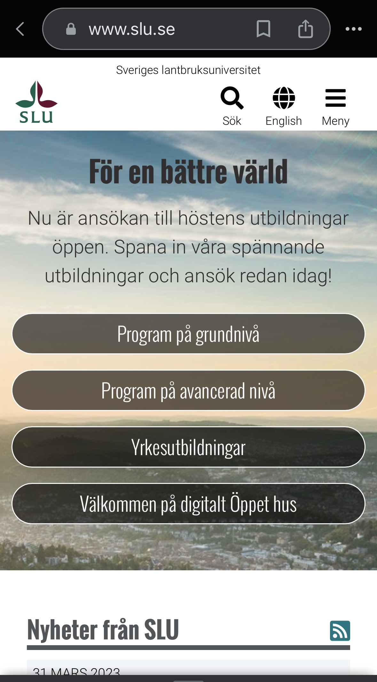
slu.se

Slide 2
Bakgrund WSA
Webbplats- och intranätundersökningar sen år 2000
Undersökningar av mobilsajter sen år 2009
Utgångspunkt – de verkliga besökarna
Unik databas med ett stort antal företag
Vår vision är att medverka aktivt till
förbättrad service via webben

Slide 3
Metod och genomförande
Undersökningsmetod
● Lager pop-up
Undersökningsperiod
● 13 februari – 13 mars 2023
Antal svarande
● 1616 respondenter
● Desktop: 669
● Mobil: 947

Slide 4
Rapportens innehåll
● Rapportbilder över eget resultat med jämförelseindex
● Prioriteringsmatriser
● Tabeller uppdelade på besöksprofiler
● Öppna svar

Slide 5
slu.se
Då och nu

Slide 6
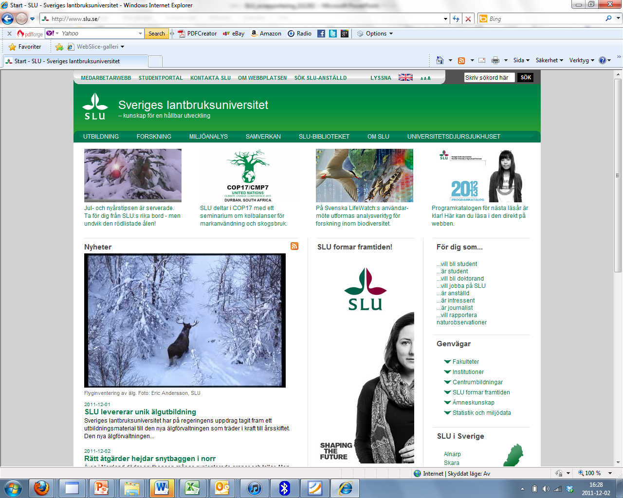
2011
slu.se

Slide 7
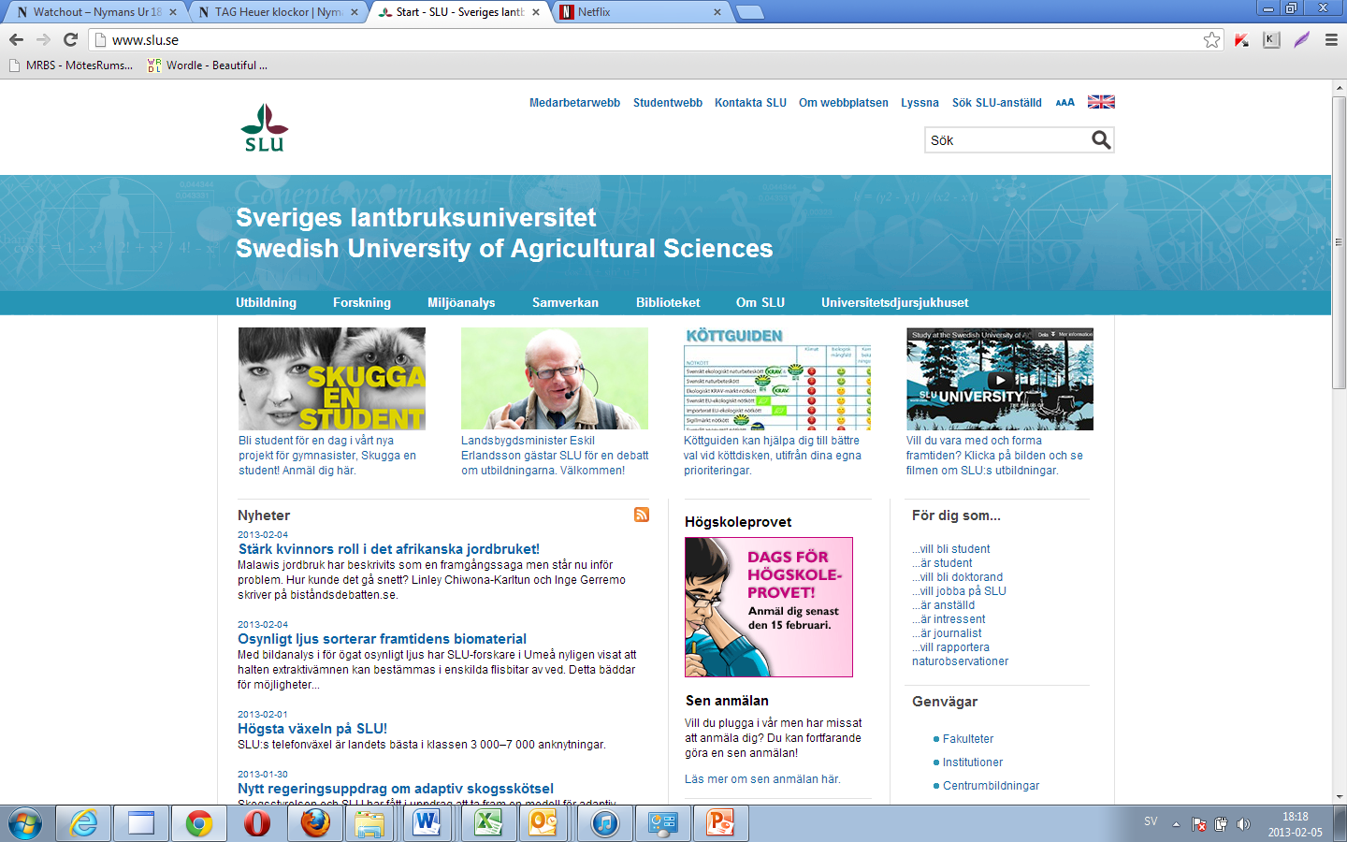
2012
slu.se

Slide 8
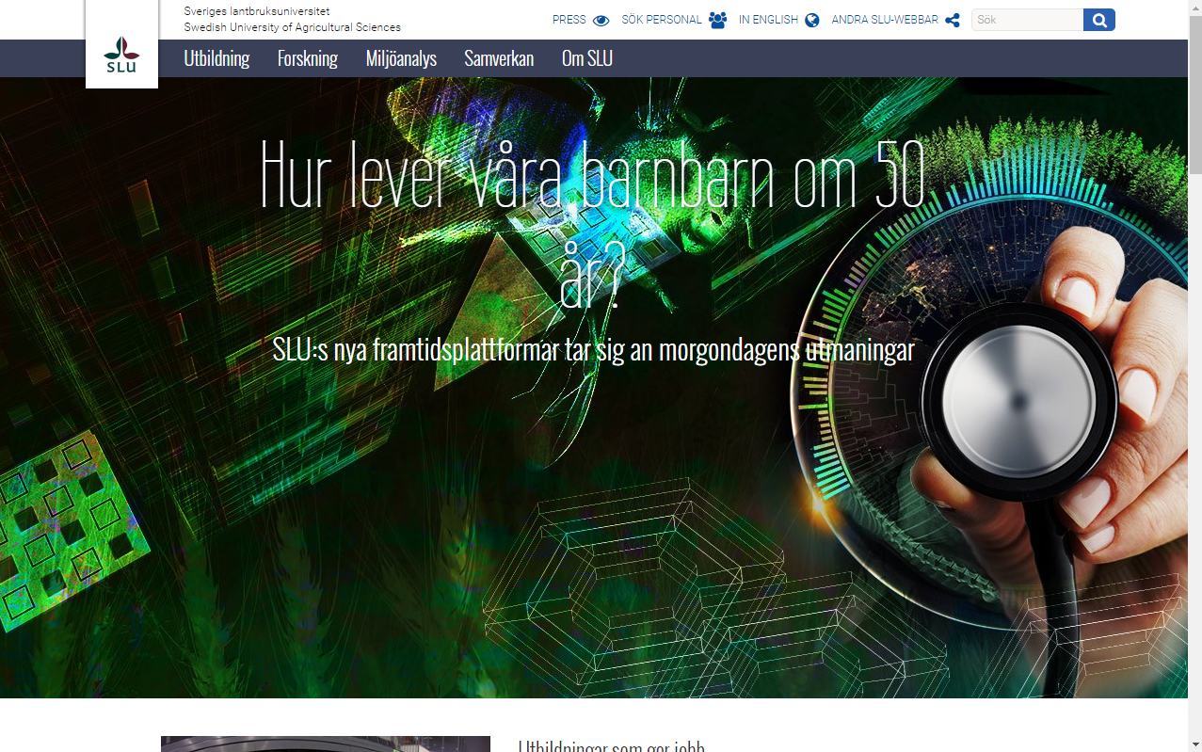
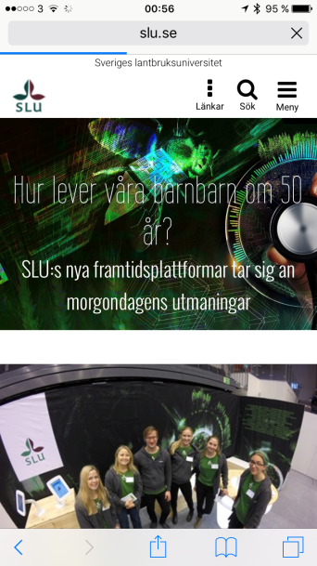
2016
slu.se

Slide 9
2023
slu.se

Slide 10
2023
slu.se
Demografi

Slide 11
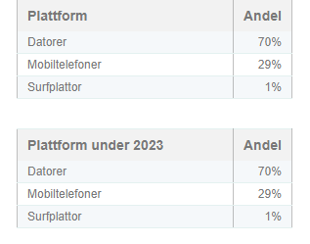
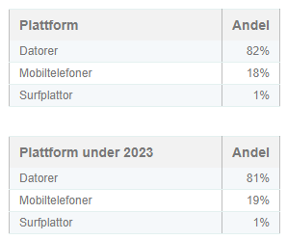
SE
EN

Slide 12
2023
slu.se
SPRÅK
Antal svar: 664
Eget
resultat
Svenska
66
66
Engelska
34
34
0 %
25 %
50 %
75 %
100 %

Slide 13
2023
slu.se - mobil
SPRÅK
Antal svar: 941
Eget
resultat
Desktop
Svenska
69
69
66
Engelska
31
31
34
0 %
25 %
50 %
75 %
100 %

Slide 14
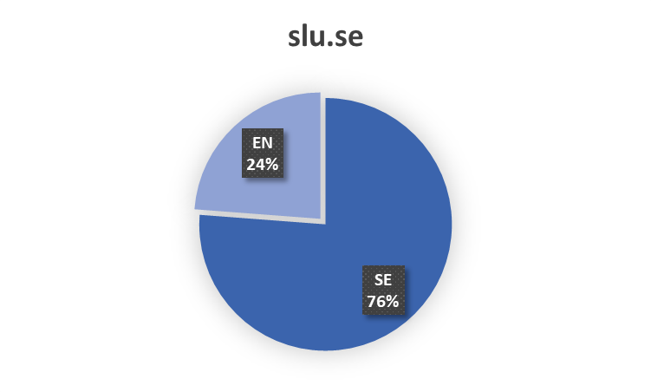
SE
EN

Slide 15
2023
slu.se
PROFIL
Antal svar: 599
Eget
Bransch
Hösten
Hösten
resultat
värde
WSI total
2016
2012
Är du ...?
Man
44
44
37
Kvinna
51
51
58
Annan könsidentitet
1
1
-
Vill inte uppge
4
4
5
Är du mellan ...?
15-25 år
10
10
27
8
23
20
26-40 år
38
38
35
18
29
31
41-55 år
27
27
26
28
28
28
56-
25
25
13
45
21
22
Hur ofta besöker du vår
webbplats?
Dagligen
35
35
45
16
56
34
En gång per vecka
26
26
25
28
20
22
En gång per månad
16
16
12
23
12
18
Mer sällan
16
16
12
25
9
18
Detta är mitt första besök
7
7
6
8
3
9
0 %
25 %
50 %
75 %
100 %

Slide 16
2023
slu.se - mobil
PROFIL
Antal svar: 648
Eget
Bransch
Hösten
resultat
värde
WSI total
2016
Desktop
Är du ...?
Man
42
42
24
44
Kvinna
54
54
72
51
Annan könsidentitet
1
1
-
1
Vill inte uppge
3
3
3
4
Är du mellan ...?
15-25 år
17
17
23
9
25
10
26-40 år
39
39
38
29
32
38
41-55 år
22
22
22
32
28
27
56-
22
22
17
30
15
25
Hur ofta besöker du vår
mobilsajt?
Dagligen
15
15
15
21
35
35
En gång per vecka
19
19
17
26
14
26
En gång i månaden
15
15
15
19
19
16
Mer sällan
26
26
28
23
20
16
Detta är mitt första besök
26
26
26
12
12
7
0 %
25 %
50 %
75 %
100 %

Slide 17
2023
slu.se
BESÖKSROLL
Antal svar: 663
Eget
Hösten
Hösten
resultat
2016
2012
I vilken roll besöker du oss idag?
Jag studerar på SLU
13
13
29
10
Jag är intresserad av SLU:s
18
18
3
7
utbildningar
Jag är anställd på SLU
24
24
-
-
Som privatperson
19
19
9
15
I min yrkesroll
25
25
-
-
0 %
25 %
50 %
75 %
100 %

Slide 18
2023
slu.se - mobil
BESÖKSROLL
Antal svar: 920
Eget
Hösten
resultat
2016
Desktop
I vilken roll besöker du oss idag?
Jag studerar på SLU
10
10
33
13
Jag är intresserad av SLU:s
26
26
7
18
utbildningar
Jag är anställd på SLU
6
6
-
24
Som privatperson
41
41
27
19
I min yrkesroll
17
17
-
25
0 %
25 %
50 %
75 %
100 %

Slide 19
2023
slu.se - desktop

Slide 20
2023
slu.se - mobil

Slide 21
2023
slu.se - desktop

Slide 22
2023
slu.se - desktop

Slide 23
2023
slu.se - mobil

Slide 24
2023
slu.se - desktop

Slide 25
2023
slu.se - mobil

Slide 26
2023
slu.se
INTRESSE
Antal svar: 128
Eget
resultat
Är du intresserad av
Djur (mat, sport, sällskap)
55
55
Natur (arter, miljö)
70
70
Skog (bär, fiber, energi)
45
45
Vatten (kvalitet, fiske)
34
34
Växter (mat, foder, prydnad)
55
55
Samhälle (landsbygd, stad)
33
33
Annat
9
9
0 %
25 %
50 %
75 %
100 %

Slide 27
2023
slu.se - mobil
INTRESSE
Antal svar: 364
Eget
resultat
Desktop
Är du intresserad av
Djur (mat, sport, sällskap)
59
59
55
Natur (arter, miljö)
57
57
70
Skog (bär, fiber, energi)
35
35
45
Vatten (kvalitet, fiske)
26
26
34
Växter (mat, foder, prydnad)
39
39
55
Samhälle (landsbygd, stad)
26
26
33
Annat
9
9
9
0 %
25 %
50 %
75 %
100 %

Slide 28
2023
slu.se - desktop

Slide 29
2023
slu.se - mobil

Slide 30
2023
slu.se
YRKESROLL
Antal svar: 165
Eget
resultat
Vad är din yrkesroll?
Forskare
24
24
Journalist
5
5
Lantbrukare
6
6
Veterinär
5
5
Anställd på myndighet
21
21
Lärare/Studie- och yrkesvägledare
9
9
Annat
31
31
0 %
25 %
50 %
75 %
100 %

Slide 31
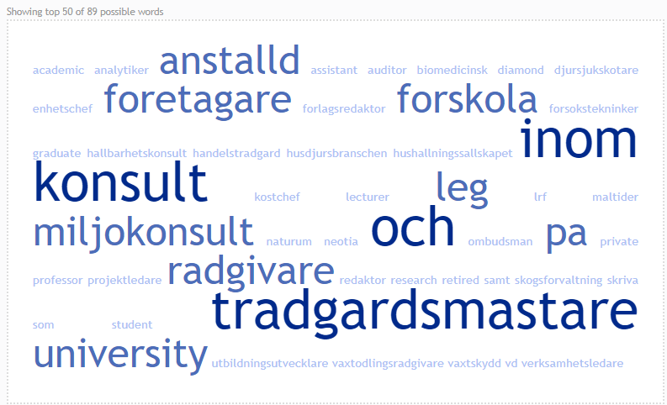
2023
slu.se
Annat
31

Slide 32
2023
slu.se - mobil
YRKESROLL
Antal svar: 156
Eget
resultat
Desktop
Vad är din yrkesroll?
Forskare
17
17
24
Journalist
1
1
5
Lantbrukare
21
21
6
Veterinär
11
11
5
Anställd på myndighet
13
13
21
Lärare/Studie- och yrkesvägledare
11
11
9
Annat
27
27
31
0 %
25 %
50 %
75 %
100 %

Slide 33
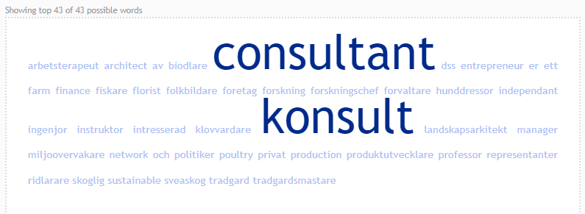
2023
slu.se - mobil
Annat
27

Slide 34
2023
slu.se - desktop

Slide 35
2023
slu.se - mobil

Slide 36
2023
slu.se
Vad är din yrkesroll?

Slide 37
Öppna svar: Vad är din yrkesroll?
Professional
Trädgårdsmästare Odling
Verksamhetsledare grönt kluster
färdig mat produktion
Växtodlingsrådgivare på Hushållningssällskapet
Rådgivare inom växtskydd
trädgårdsmästare
kirurg
försökstekninker
Utbildningsutvecklare SKK
Graduate
Företagare
VD skogsförvaltning
Skogsinspektor
Tjänsteman Branschorganisation
Företagare i Husdjursbranschen

Slide 38
Öppna svar: Vad är din yrkesroll?
Kostchef
lecturer
miljökonsult
Auditor
naturum
Projektledare
Lantbruksrådgivare
Trädgårdsmästare med egen handelsträdgård
Anställd på miljöorganisation
anställd vid LRF
Konsult, landskapsingenjör.
Konsult
jobbar som konsult och i kommun
djurkätare
Professor in a Private university, The Neotia University,Diamond Harbour Rd.,India-743368
Hållbarhetskonsult

Slide 39
Öppna svar: Vad är din yrkesroll?
Förlagsredaktör
Miljökonsult
rådgivare
Student
Redaktör kattidning Uppfödare
Ombudsman
Leg Djursjukskötare/Leg Biomedicinsk analytiker
Utvecklingsbolag
expertroll
kulturarvsutvecklare
Retired academic
Research Assistant
Administratör/Telefonist
Ansvarig för Planter och söker bra artiklar att skriva om samt dela
Enhetschef inom måltider inom förskola, förskola och gymnasie.

Slide 40
2023
slu.se - mobil
Vad är din yrkesroll?

Slide 41
Öppna svar: Vad är din yrkesroll?
Poultry farm production manager
Professor
Biodlare
Konsult
Och intresserad av er Forskning .
Folkbildare
Arbetsterapeut
Sustainable finance
Ridlärare
Skoglig förvaltare
Network architect
Konsult
Hunddressör/instruktör
Consultant
Politiker
Ingenjör

Slide 42
Öppna svar: Vad är din yrkesroll?
Fiskare
Landskapsarkitekt
florist
Klövvårdare
DSS
Entrepreneur
Trädgårdsmästare
Produktutvecklare
Representanter ett privat företag
Miljöövervakare
Trädgård
Independant consultant
Forskningschef Sveaskog

Slide 43
2023
slu.se
BESÖKSANLEDNING
Antal svar: 659
Eget
resultat
Vad har du för syfte med att
besöka slu.se just den här
gången?
Hitta kontaktuppgifter
12
12
Hitta Info om SLU:s kurser och program
23
23
Hitta info om SLU som organisation
8
8
Hitta info om/anmäla mig till evenemang
8
8
Se vilka lediga tjänster som finns just nu
17
17
Ta del av SLU:s forskning
25
25
Läsa nyheter
14
14
Någonting helt annat
24
24
0 %
25 %
50 %
75 %
100 %

Slide 44
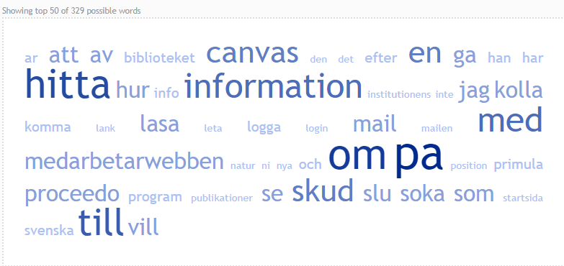
2023
slu.se
Någonting helt annat
24

Slide 45
2023
slu.se - mobil
BESÖKSANLEDNING
Antal svar: 852
Eget
resultat
Desktop
Vad har du för syfte med att
besöka slu.se just den här
gången?
Hitta kontaktuppgifter
10
10
12
Hitta Info om SLU:s kurser och program
34
34
23
Hitta info om SLU som organisation
6
6
8
Hitta info om/anmäla mig till evenemang
8
8
8
Se vilka lediga tjänster som finns just nu
15
15
17
Ta del av SLU:s forskning
24
24
25
Läsa nyheter
15
15
14
Någonting helt annat
14
14
24
0 %
25 %
50 %
75 %
100 %

Slide 46
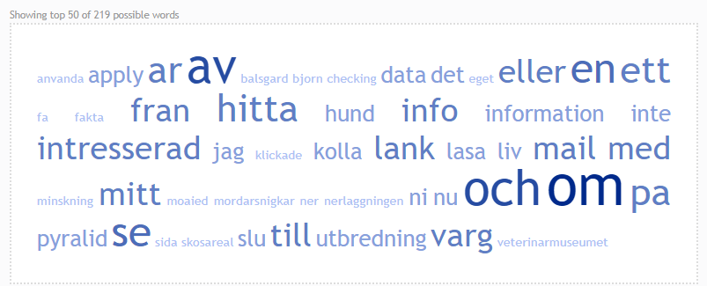
2023
slu.se - mobil
Någonting helt annat
14

Slide 47
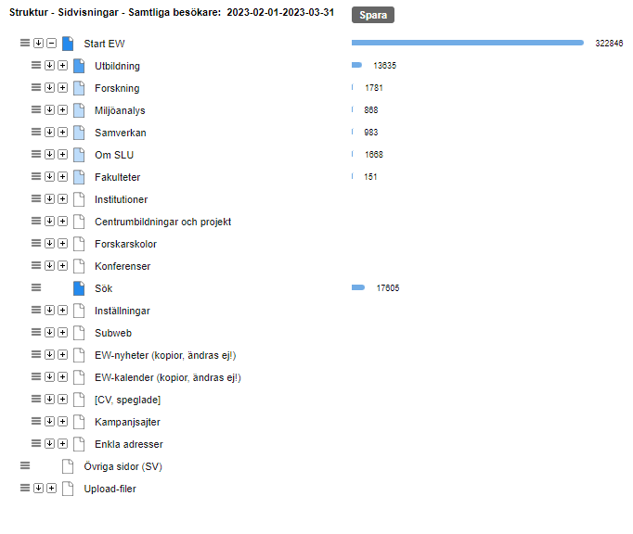
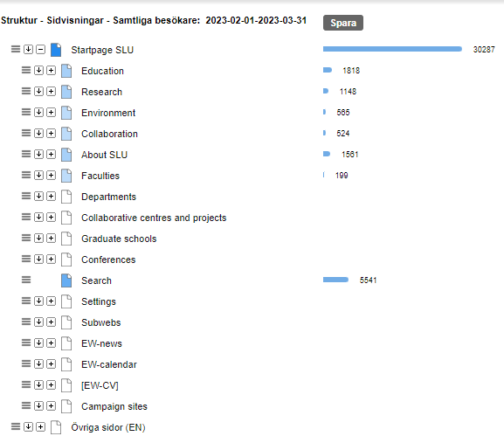

Slide 48
2023
slu.se
Vad har du för syfte med att besöka slu.se den här gången?

Slide 49
Öppna svar: Vad har du för syfte med att besöka slu.se just den här gången?
Gå in på medarbetarwebben
Login på student canvas
grafisk profil, illustrationer
Arbete med vår egen webbplats
Kontrollera uppdatering på webbplatsen jag är webbpublicerare för.
do my job. And it is really annoying being interrupted by questionnaires like this.
skriva mail
Ladda ner office
hämta in information till kommunikationsarbete med trycksak
For Proceedo
Hitta till inloggningen till skolmailen
länken till mailen
Läsa om bra gallring
ISP för doktorander
e-post
komma in på mailen

Slide 50
Öppna svar: Vad har du för syfte med att besöka slu.se just den här gången?
Vill köpa bok om Klint Karins kålrot
besök biblioteket
ta den av intern info om rutiner vid inst
Diskussion angående hållbar återvinning av växtnäring
To find scholarships available for International student in Rural Development and Natural Resource Management.
Titta på uppbyggnaden för att anpassa tekniken på institutionens egna system.
gå till proceedo
svenska kulturväxtnamn
Läsa på medarbetarwebben
SKUD
Komma åt de program jag arbetar med
using SLU library to search the books/articles of interest
elfiskeresultat
To find information about an SLU researcher's activities
Medarbetar webb
hitta PM för fältförsök

Slide 51
Öppna svar: Vad har du för syfte med att besöka slu.se just den här gången?
Se hur hemsidan ser ut, för en arbetsuppgift
Kolla efter nya inkomna fakturor
Letade efter länken till den nya torvkartan
mejl
Hitta info om eventuell driftstörning. Eftersom jag inte kommer åt mitt SLU skrivbord på min privata dator.
Har alltid institutionens webbsida som startsida på en av mina flikar i webbläsaren
to find PhD position
Logga in till Proceedo, inköp
Gå in på canvas
Boka tid med studievägledaren
Kolla på ramschemat för Skogsvetarprogramet
Hitta svenska namnet på en växt
läsa email
Canvas
Göra ändringar på webben
To use tools for teaching etc

Slide 52
Öppna svar: Vad har du för syfte med att besöka slu.se just den här gången?
Komma åt Canvas
Information till gymnasiearbete
Hämta data på SERS
utbildngar
gå in på medarbetarwebb för att tidsrapportera
information om hur man hanterar reseräkningar och fakturor
proceedo
hitta riktlinjedokument
Löpande varginventering
Kolla namn mot SKUD
hITTA INFORMATIN FÖR LÄRANDE SYFTE
Inventeringsinstruktioner
miljöarbete
koraler
verktyg i medarbetarwebben
söka anställning

Slide 53
Öppna svar: Vad har du för syfte med att besöka slu.se just den här gången?
heureka
Tycker det är kul att se hur ni jobbar med API:er
Leta information om arter
Söka uppgifter om pesticider
ÅL
Validera EduSign - går ej med Chrome
se om det fanns någon vissepblåsarfunktion
get information abuot phd programs
se institutionssida med samlade publikationer
docentföreläsningar
förbereda vårkollen
letar rosor grönt kulturarv
Söka en art i kulturväxtdatabasen
Utvecklingsprojekt
Ta del av resultat i elfiskeregistret
utsläpp växthusgaser

Slide 54
2023
slu.se - mobil
Vad har du för syfte med att besöka slu.se den här gången?

Slide 55
Öppna svar: Vad har du för syfte med att besöka slu.se just den här gången?
Söka kunskap och råd
Jag är inte intresserad av detta.
To apply for jop
Intresserad av utvecklingen
Sammetsbi
Vi frågor
Vart anmäler jag varg
Kolla upp växtnamn
Foderstatsberäkning
Utomhuspedagogik
Förstånoch bidra till ett bättre mitt eget slav förhållande
Mail
Uppmanad via mail
DNA test
Utskick från Sv Biodlares Riksförbund
Hör ett radioprogram just nu om nerläggningen av Balsgård och blir intresserad av varför det lagts ner.

Slide 56
Öppna svar: Vad har du för syfte med att besöka slu.se just den här gången?
Namngivning av pausrummen
Canvas
Sniglar utbredning
Om fåglars luktsinne
Enkät om mördarsnigkar
And to know further
Pyralider
Kulturarvsväxter
Klickade på en länk
Student mail
Använda vass som foder eller gödningsmedel
Kunskapsparken
Hitta ett sötkörsbär till min trädgård
To see if I can apply for a master thesis i
Se vad tusan en kurs i genusmedvetenhet för skogsbruk kan innehålla och om det faktiskt inte är ett skämt.
Länk från facebook

Slide 57
Öppna svar: Vad har du för syfte med att besöka slu.se just den här gången?
Snödjup 100 år
Jobba
Värphöns
Moaied
Information om odling
Se utbredning av björn
Se om sidan laddar
Info om exjobb
Hämta data från elfiskeregistret
Läsa på om slo.
Farner
Info om varg
Checking Admission
Varg
Läsa om den helt onödiga, men otroligt pk-kursen om genusperspektiv i skogsbruket.
Såg vetenskapensvärld och där pratade man om one health

Slide 58
Öppna svar: Vad har du för syfte med att besöka slu.se just den här gången?
Hitta info om skillnaden mellan rådjurs- och älgspillning
Tävling
Svensk kulturväxt databas
Kolla i SKUD
Kunna hjälpa
Lodjur
Följde en länk och hamnade på en av era artiklar
Schema
Complain
Veterinärbesök
Infi om hur många renar lodjuren tar pr år
Hitta foderstat till ko i lactation
Få information
Ansöka en tjänst.
Fakta
Hitta faktablad eller böcker.

Slide 59
Öppna svar: Vad har du för syfte med att besöka slu.se just den här gången?
To get an idea of SLU +Sweden life
Mitt liv med hund
Gå med i mitt liv med hund
Besök av veterinärmuseumet
Pyralid
Ta del av miljöanalys och öppna data
Titta
Sjukdom djur
Kollar schemat
Se på vilken sida länken pekade
Boxer - cancer
SR program Meny to 9/3
Jobbsökande
Find accommodation
On LinkedIn
Sveriges skosareal, tillväxt eller minskning.

Slide 60
2023
slu.se - desktop

Slide 61
2023
slu.se - mobil

Slide 62
2023
slu.se - desktop

Slide 63
2023
slu.se - mobil

Slide 64
2023
slu.se - desktop

Slide 65
2023
slu.se - mobil

Slide 66
2023
slu.se
Resultatet

Slide 67
2023
slu.se
SAMMANFATTNING
Antal svar: 656
Eget
Bransch
Hösten
Hösten
Hösten
resultat
värde *
WSI total
Topp 5
2016
2012
2011
ANVÄNDARVÄNLIGHET
69
69
59
68
89
47
59
57
INFORMATION
71
71
63
70
91
54
62
61
DESIGN
64
64
56
66
90
46
54
53
KONTAKT
73
73
63
69
91
55
66
66
Web Service Index
69
69
60
68
90
50
60
59
0 %
25 %
50 %
75 %
100 %
*Högskola/universitet

Slide 68
2023
slu.se - mobil
SAMMANFATTNING
Antal svar: 664
Eget
Bransch
Hösten
resultat
värde *
WSI total
Topp 5
2016
Desktop
ANVÄNDARVÄNLIGHET
64
64
67
74
94
69
69
INFORMATION
66
66
70
74
94
71
71
DESIGN
63
63
66
68
86
63
64
Web Service Index
64
64
68
72
91
68
68
0 %
25 %
50 %
75 %
100 %
*Responsivt – Högskolor/universitet

Slide 69
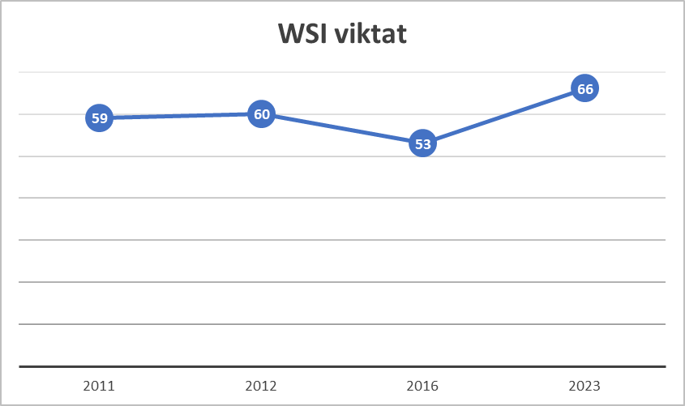

Slide 70
Sätt mål
Mål
WSI = 76
Nuläget
WSI = 66

Slide 71
2023
slu.se - desktop

Slide 72
2023
slu.se - mobil

Slide 73
2023
slu.se - desktop

Slide 74
2023
slu.se - mobil

Slide 75
2023
slu.se - desktop

Slide 76
2023
slu.se - mobil

Slide 77
2023
slu.se - desktop

Slide 78
2023
slu.se - mobil

Slide 79
2023
slu.se - desktop

Slide 80
2023
slu.se - mobil

Slide 81
2023
slu.se

Slide 82
2023
slu.se - mobil
TOTALBETYG
Prioriterade områden
Högt
Nedladdning
Anpassad info
Tydlighet
Web
Service
Index
Navigation
Design
Lågt
Låg
Betydelse
Hög

Slide 83
2023
slu.se
ANVÄNDARVÄNLIGHET
Antal svar: 656
Eget
Bransch
Hösten
Hösten
resultat
värde
WSI total
Topp 5
2016
2012
Navigering
-21
61
61
47
64
87
34
47
Sökverktyg
-25
58
58
46
60
84
34
45
Stabilitet
-6
81
81
74
77
94
63
78
Nedladdning
-5
82
82
76
78
93
68
76
Strukturförståelse
-22
62
62
49
63
86
35
46
Delindex
69
69
59
68
89
47
59
-50 %
-25 %
0 %
25 %
50 %
75 %
100 %
Stämmer inte alls
Stämmer i liten utsträckning
Stämmer till stor del
Stämmer helt

Slide 84
2023
slu.se - mobil
ANVÄNDARVÄNLIGHET
Antal svar: 664
Eget
Bransch
Hösten
resultat
värde
WSI total
Topp 5
2016
Desktop
Navigering
-11
61
61
63
71
92
64
61
Nedladdning
-10
68
68
72
78
95
75
82
Delindex
64
64
67
74
94
69
72
-50 %
-25 %
0 %
25 %
50 %
75 %
100 %
Stämmer inte alls
Stämmer i liten utsträckning
Stämmer till stor del
Stämmer helt

Slide 85
2023
slu.se

Slide 86
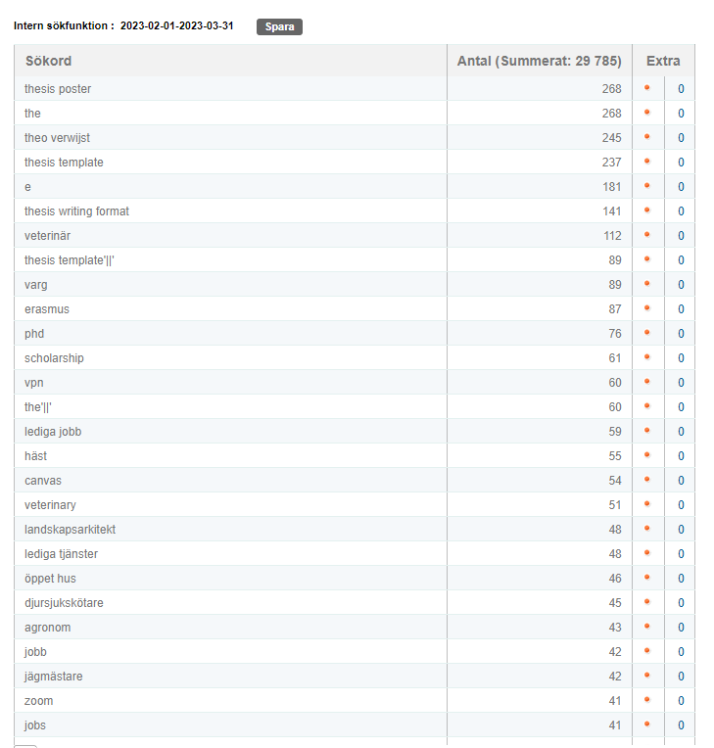

Slide 87
2023
slu.se - desktop

Slide 88
2023
slu.se - mobil

Slide 89
2023
slu.se - mobil

Slide 90
2023
slu.se - desktop

Slide 91
2023
slu.se - mobil

Slide 92
2023
slu.se - mobil

Slide 93
2023
slu.se - desktop

Slide 94
2023
slu.se - mobil

Slide 95
2023
slu.se - mobil

Slide 96
2023
slu.se
INFORMATION
Antal svar: 604
Eget
Bransch
Hösten
Hösten
resultat
värde
WSI total
Topp 5
2016
2012
Uppdatering info
-13
69
69
68
76
93
59
70
Anpassning info
-12
69
69
61
71
92
51
59
Nyhetsvärde
-13
68
68
55
60
84
49
55
Tydlighet
-12
73
73
63
72
92
55
63
Företagsinformation
-9
78
78
66
70
92
56
65
Delindex
71
71
63
70
91
54
62
-50 %
-25 %
0 %
25 %
50 %
75 %
100 %
Stämmer inte alls
Stämmer i liten utsträckning
Stämmer till stor del
Stämmer helt

Slide 97
2023
slu.se - mobil
INFORMATION
Antal svar: 634
Eget
Bransch
Hösten
resultat
värde
WSI total
Topp 5
2016
Desktop
Anpassning av information
-10
65
65
69
73
92
71
69
Tydlighet
-10
67
67
70
76
95
72
73
Delindex
66
66
70
74
94
71
71
-50 %
-25 %
0 %
25 %
50 %
75 %
100 %
Stämmer inte alls
Stämmer i liten utsträckning
Stämmer till stor del
Stämmer helt

Slide 98
2023
slu.se

Slide 99
2023
slu.se - desktop

Slide 100
2023
slu.se - mobil

Slide 101
2023
slu.se - desktop

Slide 102
2023
slu.se - mobil

Slide 103
2023
slu.se - desktop

Slide 104
2023
slu.se - mobil

Slide 105
2023
slu.se - desktop

Slide 106
2023
slu.se - mobil

Slide 107
2023
slu.se - desktop

Slide 108
2023
slu.se - desktop

Slide 109
2023
slu.se - mobil

Slide 110
2023
slu.se - mobil

Slide 111
2023
slu.se
DESIGN
Antal svar: 593
Eget
Bransch
Hösten
Hösten
resultat
värde
WSI total
Topp 5
2016
2012
Design underlättar nav.
-20
62
62
52
67
91
40
51
Designen är tilltalande
-14
65
65
60
65
90
52
57
Delindex
64
64
56
66
90
46
54
-50 %
-25 %
0 %
25 %
50 %
75 %
100 %
Stämmer inte alls
Stämmer i liten utsträckning
Stämmer till stor del
Stämmer helt

Slide 112
2023
slu.se - mobil
DESIGN
Antal svar: 607
Eget
Bransch
Hösten
resultat
värde
WSI total
Topp 5
2016
Desktop
Designen är tilltalande
-10
63
63
66
68
86
63
65
Delindex
63
63
66
68
86
63
65
-50 %
-25 %
0 %
25 %
50 %
75 %
100 %
Stämmer inte alls
Stämmer i liten utsträckning
Stämmer till stor del
Stämmer helt

Slide 113
2023
slu.se

Slide 114
2023
slu.se - desktop

Slide 115
2023
slu.se - mobil

Slide 116
2023
slu.se - desktop

Slide 117
2023
slu.se - mobil

Slide 118
2023
slu.se - desktop

Slide 119
2023
slu.se - mobil

Slide 120
2023
slu.se
KONTAKT
Eget
Bransch
Hösten
Hösten
resultat
värde
WSI total
Topp 5
2016
2012
Kontaktmöjligheter
-12
74
74
63
69
91
55
66
Delindex
73
73
63
69
91
55
66
-50 %
-25 %
0 %
25 %
50 %
75 %
100 %
Stämmer inte alls
Stämmer i liten utsträckning
Stämmer till stor del
Stämmer helt

Slide 121
2023
slu.se - mobil
KONTAKT
Antal svar: 582
Eget
Hösten
resultat
2016
Desktop
Mobilsajten ger mig de möjligheter
som jag vill ha för att komma i
-22
49
49
64
74
kontakt med SLU.
-75 %
-50 %
-25 %
0 %
25 %
50 %
-75 %
-50 %
Stämmer inte alls
Stämmer i liten utsträckning
Stämmer till stor del
Stämmer helt

Slide 122
2023
slu.se - desktop

Slide 123
2023
slu.se - mobil

Slide 124
2023
slu.se - desktop

Slide 125
2023
slu.se - mobil

Slide 126
2023
slu.se - desktop

Slide 127
2023
slu.se - mobil

Slide 128
2023
slu.se
Finns det något annat du vill säga om webbplatsen?

Slide 129
Öppna svar: Finns det något annat du vill säga om webbplatsen?
Svårt att hitta mejladresser där man kan bara kopiera adressen för att stoppa in i ett annatmejlprogram ibland. Går ej att komma åt ramschemat för veterinärer på ett enkelt sätt direkt från hemsidan som gick förut. Måste söka på google "veterinärprogrammet från 2017" kommer då in på sidan på engelska, för att därifrån klicka sig vidare till ramschemat för att hitta kurser. Lite krångligt.
Ni borde lägga in mer information angående Allemansrätten och vilka skyldigheter människor har som rör sig i skog o mark. Det är mycket skräp i naturen, vilket är mycket tråkigt att se.
The SLU website is well equipped with necessary and up to date information. Keep the good work up please.
Förbättra gärna sökfunktionen, ibland känns det som att sökträffen inte får fram en logisk ordning.
Det känns fortfarande som SLU uppfattar sig som ett naturvetenskapligt universitet när nästan hälften är humaniora, samhällsvetenskap och landskapsarkitektur
I had to refresh to have all contents loaded. However, it is a good site with ease of getting information.
Hemsidan för studenter är svår att förstå. Jag har tidigare avslutat kurser hos er enbart för jag inte förstått mig på sidan och då inte kunnat lära mig de jag ska
structuren är jättedålig.

Slide 130
Öppna svar: Finns det något annat du vill säga om webbplatsen?
Jag skulle föredra att menyvalen syns som på SGU.se tex.
Website has valuable information for prospective students like myself .
On the student site its harder now to get to canvas, ladok, etc. than before the site was changed/rearranged.
SKUD måste uppdateras när ändringar sker och ny information kommer till!!!
Keep it up with more focused on dry land restoration
Sök funktionen är för smal
Content: many departments have information in Swedish, but don't have information in English; the list of projects (in department pages) is not updated for 99% departments (regarding Alnarp based) UX: the meny and the site structure are not the easiest one; every page has huge "blue-green banner" which uses about 30% of the screen and doesn't serve any purpose. Because of it, other more important information is seen only after scrolling
Sökfuntionen funkar väldigt dåligt, och ofta är det problem med att öppna ramcheman
för stora bilder när man kommer till rätt plats innan man skrollar nere till de info man letar efter, bilden av jordgubbar onödiga till ex... Annars bra med sidorna, bra med link till artiklar/forsknings resultat rapport det är det viktigast...
Oerhört intressant att få ta del av aktuell forskning!

Slide 131
Öppna svar: Finns det något annat du vill säga om webbplatsen?
Feeling Well, I have suggestion that promotes your advertisement via social media.
Artportalen är inte så tillförlitlig eftersom det är observationer från allmänhet som styr den. Skulle behöva verifieras med mer vetenskapliga data. Svårt att förstå statistiken och referensdata.
skulle det vara möjligt att slippa logga in flera gånger på rad för att nå en enda funktion på medarbetarwebben? Det känns som om det här borde kunna vara lättare.
Made me change my password twice yet could not log in. Do something it about it
I could have happened to attend SIDA project opening program in Addis Ababa University and consequently I like to find information about SLU
Sjukt jobbig webbplats där man måste klicka som besatt för att hitta någgot
Jag tycker att det är något ointuitivt var man hittar databasen för elfiske/provfiske. Den borde vara "highlightad" eftersom den kanske är mest given att man vill titta på när man ska in i elfiskeregistret (och inte isntruktioner mm). Annars har jag inte mkt erfarenhet av sidan och kan inte uttala mig.
It works flawlessly to find quick information about the university.
SLUs sidor verkar designade för mobiler. Det betyder att den som jobbar inte får de detaljer som behövs.

Slide 132
Öppna svar: Finns det något annat du vill säga om webbplatsen?
I only looked up a person and that listing was fine. Eek! I hate what spelling programs do to what people write: the first thing it did was trying to write "looken" where I above have "looked", and then it tried writing "Thatcher" where I above have "that". I hope I didn't miss catching something wrong in the previous box.Damn, it tried writing "sametinget" where I wrote "something" in the previous sentence. A computer friend...it wrote "friande"...took away that misspelling-function out Therese , NO NOT Therese but OUT THERE where I google, but I want it gone from places like your website too, so I'm wondering if YOU have anything (it wrote "antingen") you could do about (it wrote "abort") it or if it's built in. It's easier for a reader to figure out a sentence if only one letter is wrong, not an entirely different word. This time it is extra awful: it adds one longer wrong word instead (not "inspelad") of two shorter plus it keeps (not "keps") trying to add digits to the end of words and extra blank spaces between (not "beteende") words, unbelievably annoying.
Sökningsfunktion är inte lätt och de flesta gånger är det lättare att googla det som man vill.
Känns som det finns mycket information men att den är svår att hitta. Känns också som det är mycket fokus på naturvetenskap när mer och mer av undervisning och forskning är mer samhällsvetenskap, humaniora och landskapsarkitektur.
Sökfunktionen fungerar ofta dåligt. T ex då jag ville ha information om NJ-fakultetens stipendier.
Jag vill kunna leta efter pågående forskning på webbplatsen!

Slide 133
Öppna svar: Finns det något annat du vill säga om webbplatsen?
Saknas ofta korrekta sökord för de grundläggande funktioner man söker. Man får oftast träff på någon gammal händelse istället för att komma till den grundfunktion man söker, och det är lättare att hamna rätt om man googlar rätt ut i cyberspace istället för att använda SLUs egna sökfunktion
Jag upplever att webbplatsen är onödigt komplicerad, det är mycket svårt att hitta den information jag letar efter gällande framförallt kurser. Den används även på oklara sätt där den ibland ska vara ett kommunikationsmedel gällande kursinformation, vilket är helt befängt då det är i princip omöjligt att hitta till rätt kurssida, då det ofta finns flera liknande kursidor som gäller samma kurs fast på olika språk eller från olika terminer. Det är även många gånger problem med att söka på kurskoder. Förstår att det är en komplicerad hemsida där det är mycket som ska vara med och vet inte hur den skulle kunna organiseras för att upplevas mindre rörig, men jag vet att jag ofta tycker det är svårt att hitta på sidan och upplever ofta att den ger mig mer förvirring och frustration än information och tydlighet. Tror även att den relation jag byggt upp till sidan under flera år färgar mina svar kring design och annat som det egentligen inte är något fel på.
En småsak, men det står ganska ofta fel besöksadress/postadress till anställda när man söker dem via "Sök anställd". Det kan stå institutionens postadress medan anställda sitter i andra byggnader och har en annan postadress.
Det finns två sidor till programmen/språk. Det är den med ramschema jag brukar vilja komma åt, men ibland hamnar jag på den andra och måste backa. Det är även svårt att hitta dit så jag googlar alltid för att hamna rätt.

Slide 134
2023
slu.se - mobil
Finns det något annat du vill säga om mobilsajten?

Slide 135
Öppna svar: Finns det något annat du vill säga om mobilsajten?
Too much information appeared to be squished on a few pages
Väldigt svårt att hitta det man vill på hemsidan. Enda sättet är egentligen att googla på exakt det man vill få upp och gå direkt in på den sidan, hopplöst att hitta saker från startsidan
The website provided the information needed
Jag hittade den inte själv utan fick den som ett tips av min dotter.
Please update the Job portal for submitting online applications. The current portal is not up to date as there are enough unnecessary spaces in sections where to fill information. Please check this.
Den är rörig och man behöver ofta gräva djupt för att hitta det man söker. En enklare design med ett enklare söksystem samt en meny där man snabbt kan navigera vidare.
Man behöver ofta en förförståelse om organisationen för att kunna hitta det man söker.
Saknar bilder på frukten o hur de smakar
Det är svårt att hitta till SLUs unika utbildningar och SLUs speciella profil är lite osynlig
This is good mobile app. Easy yo find out informations what i need by using this app.

Slide 136
Öppna svar: Finns det något annat du vill säga om mobilsajten?
This website should have more videos of SLU like Study in Sweden.
Ni borde ha kurser för barn
Kurssöket kunde bli bättre, man får ju scrolla till förbannelse.
Den gamla designen var bättre, de tjänster som studenterna använder mest skiftades undan i en menyflik istället för de synliga knapparna
Länkarna från antagning.se funkar inte, sidorna går inte att hitta. Detsamma gäller era egna länkar, många leder till ”sidan går inte att hitta”. Frustrerande och ger ett dåligt/oseriöst intryck.
Det är lättare att söka via Google än via slus sökfunktion. Ofta får man allt mellan himmel och jord: forskning, rapporter m.m. när man bara vill komma åt en kurs. Behöver ordnas - hur ofta söker personer på rapporter i ert sökfält? Är inte primo till för det?
The website is simple and user friendly with all the relevant information embedded in it
Definitely all details I was followed it's not satisfied me efact so can you direct me through your link I need to study in Swedish University of Agricultural science
There was a time when it was not functioning accordingly, and I was little shocked. Nevertheless, it is a good mobile website.

Slide 137
Öppna svar: Finns det något annat du vill säga om mobilsajten?
Möjlighet att organisera lediga tjänster.
It is informative to get access to various information about the SLU
Very easy to access, including in environments where the wifi is not very friendly
Ert imternsök är fruktansvärt
Job listings should be listed in order of application deadline, soonest to latest. This would save interestedcandidates time. Also, in the job description, please list application deadline at the top. The deadline is hard to find.
Usel sökfunktion
Admission requirements are not clearly elaborate. And is too distinct from the rest of the world.
It is good that you put up job like this . So it easy for us to look for work over sea.. we might just get lucky thank you and have a blessed weekend
I am looking for animal breeding.. staffs but I didn't able to find them even through by search
Please add more couses in SLU university
Länkarna till sommarkurser fungerar inte..

Slide 138
Öppna svar: Finns det något annat du vill säga om mobilsajten?
Det skulle nog bara av STÖRRE intresse OM …… man vore yngre
I am former student at slu, I m finding a PHD position in landscape architecture.
Det är krångligt att hitta rätt, när det finns så många parametrar.
Informative
Sprid SLU mobilsajten till allmänheten mer.
I want to contribute to the development of research in SLU.
Det går inte att klicka på acceptera alla cookies.
It is very helpful to get a basic idea about Sweden life and the country. Thank you for your awareness.
När man beskriver arter är det bra med en förteckning över naturliga predatorer.
Det är helt omöjligt att hitta det man söker. Sökfunktionen ger inte relevant information och jag blir alltid smått irriterad när jag är inne på hemsidan
I want to take admission in PhD in plant physiology especially plant stress physiology

